Slide 1
КОМАНДА «ПХУКЕТСКАЯ»
Матвей Мусиенко — капитан
Захар Толошный — участник
Продуктовый хакатон «Точка сборки»
Методист
ИИ-помощник для подготовки
образовательных программ
От запроса методиста до согласованного комплекта курса
Кейс АЦР и GigaCowork
Продуктовая концепция / 15 октября 2026
Notes:
Команда: Матвей Мусиенко и Захар Толошный. Концепция для кейса № 1. Источник: https://hub.gigaschool.ru/events/tochka-sborki-2026/cases/sber-edu-agent

Slide 2
ВОПРОС 1
Задача бизнеса и наш пользователь
Сократить ручную подготовку образовательной программы и повторные согласования.
2–8 недель
Основной пользователь — методист АЦР
Задаёт аудиторию и требования, собирает программу по шаблону и согласует результат. Не обязан быть экспертом в каждом ИТ-направлении.
занимает подготовка
одной программы сейчас
Преподаватель проверяет содержание. Руководитель утверждает программу.
По данным кейсодателя АЦР
Часы расходятся
Материалы противоречат
Компетенции не проверяются
Ручные расчёты возвращают программу на доработку.
Программа, тесты и слайды создаются в разных файлах.
Нет явной связи между результатами обучения и заданиями.
Источник: описание кейса АЦР
Методист / Пхукетская
02 / 09
Notes:
Источник исходного срока и проблем: https://hub.gigaschool.ru/events/tochka-sborki-2026/cases/sber-edu-agent

Slide 3
ВОПРОС 2
Требования и ограничения
Сохраняем контроль методиста и учитываем требования кейса и законодательства РФ.
Программы и входные данные
Полный комплект материалов
Два шаблона АЦР: повышение квалификации и общеразвивающая программа. ИТ-направления, 16–500 часов. Референсы: DOCX, PDF и текст.
Компетенции, учебные планы, тесты с ключами, задания с критериями, планы лекций и слайды. Выгрузка DOCX, PPTX и JSON.
Инфраструктура и контроль
Качество и достоверность
Cloud.ru Evolution Foundation Models, единый API. Структуру согласует человек. ИИ показывает пакет правок до применения.
Автопроверка часов, разделов и покрытия компетенций. Включаем только подтверждённые источники. Реквизиты утверждения не заполняем.
Нормативная основа
273-ФЗ «Об образовании», приказ № 266 для ДПО и № 629 для общеразвивающих программ.
152-ФЗ «О персональных данных»: минимизация данных, законные основания обработки, ограничение доступа и защита. В учебных примерах используем обезличенные данные.
152-ФЗ
273-ФЗ
Приказ № 266
Приказ № 629
Методист / Пхукетская
03 / 09
Notes:
Нормативные источники: {"case":"https://hub.gigaschool.ru/events/tochka-sborki-2026/cases/sber-edu-agent","pd":"https://www.consultant.ru/document/cons_doc_LAW_61801/","edu":"https://publication.pravo.gov.ru/document/view/0001201212300007","dpo":"https://publication.pravo.gov.ru/document/0001202504230011","general":"http://publication.pravo.gov.ru/Document/View/0001202209270013"}. Приказ № 266 от 24.03.2025 заменил № 499 с 01.09.2025. Это проектные требования, не заявление о пройденной правовой сертификации.

Slide 4
ВОПРОС 3
Основной сценарий
Методист согласует структуру целиком, затем получает материалы сразу для всего курса.
01
02
03
04
05
Материалы
Уточнения
Структура
Комплект
Правки и экспорт
Загружаем файлы. ИИ извлекает параметры и их источники.
Отвечаем на недостающие вопросы и подтверждаем данные.
Видим цель, компетенции и часы. Согласуем каркас целиком.
Получаем материалы всех модулей и результат автопроверки.
Подтверждаем пакет правок. Проверяем и скачиваем комплект.
Пример запроса
«Анализ данных на Python» для сотрудников банка. 72 часа, четыре недели,
очно-заочно. Входной уровень — Excel. Итоговая аттестация — защита проекта.
Методист / Пхукетская
04 / 09
Notes:
Сценарий согласован командой в CONCEPT.md. Пример основан на открытом запросе № 3 кейса АЦР.

Slide 5
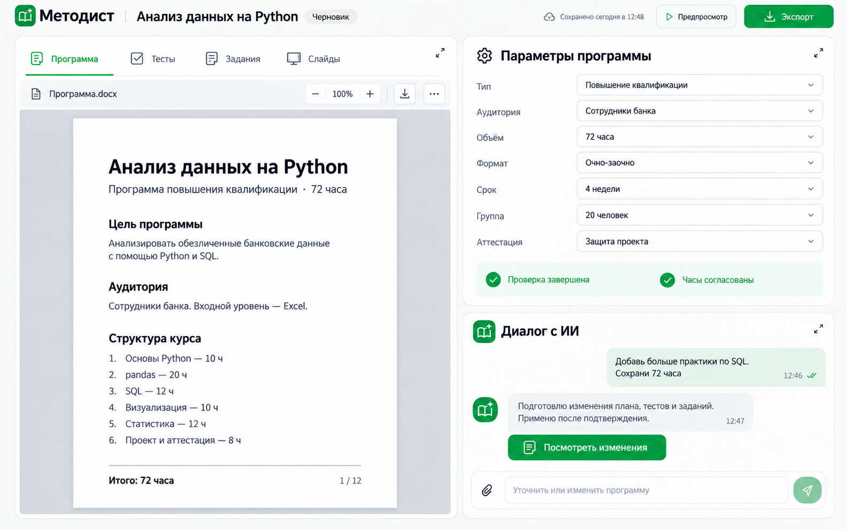
ВОПРОС 3
Рабочее пространство методиста
Заполненный прототип: курс «Анализ данных на Python», 72 часа.
½ экрана
Материалы
Просмотр файла и вкладки материалов. Редактирование вручную.
¼ экрана
Параметры
Часы, аудитория, формат и аттестация всегда перед глазами.
¼ экрана
Диалог с ИИ
Вопросы и запросы на правки. Любая область разворачивается на весь экран.
Методист / Пхукетская
05 / 09
Notes:
Прототип, созданный встроенным ImageGen. Интерфейс не реализован. Все данные демонстрационные.

Slide 6
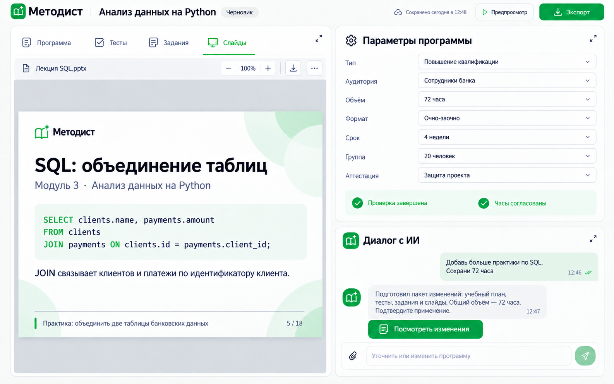
ВОПРОС 3
Материалы доступны в предпросмотре
Пример слайда того же курса. Изменения применяются только после подтверждения.
Запрос
Добавить практику по SQL и сохранить общий объём 72 часа.
Предложение
План, тесты, задания и слайды меняются одним пакетом. Общий объём сохраняется.
Подтверждение
Методист принимает пакет целиком. Затем запускается автоматическая проверка.
Методист / Пхукетская
06 / 09
Notes:
Концептуальный сценарий точечной переработки. Сумма часов после предложенной замены остаётся 72. Макет создан ImageGen.

Slide 7
ВОПРОС 4
Экономическая ценность
Цель — ускорить подготовку курса и сократить объём ручной сборки и исправлений.
Сейчас: 2–8 недель
от 7 раз
Ручная сборка файлов, сверка часов и повторные согласования. Срок указан в описании кейса.
быстрее по сроку
подготовки курса
Цель: 1–2 дня на готовый курс
До 20 минут на генерацию комплекта на 72 часа. Затем экспертная проверка и небольшие адресные правки.
Целевая гипотеза для пилота
Проверяем экономику на реальной работе методиста
Консервативный расчёт срока: 14 календарных дней / 2 дня = 7.
Экономию затрат считаем отдельно: сэкономленные часы × ставка специалиста − стоимость генерации.
Методист / Пхукетская
07 / 09
Notes:
Базовый срок 2–8 недель: https://hub.gigaschool.ru/events/tochka-sborki-2026/cases/sber-edu-agent. 1–2 дня и ускорение минимум в 7 раз — целевая гипотеза команды, не результат испытаний. Сравнивается календарный цикл, не трудозатраты. Требуемая генерация полного комплекта 72 часа ≤20 минут.

Slide 8
ВОПРОС 5
Успех — пригодный первый результат
Первый комплект должен требовать небольших правок, а не переписывания каждой темы или слайда.
Экономическая эффективность
Цель: курс за 1–2 дня, ускорение срока от 7 раз.
Измеряем весь цикл, часы специалистов и стоимость ИИ.
Пригодность первой итерации
Ориентир пилота: ≥90% материалов без существенной переработки.
Эксперт отмечает пригодные блоки, задания и слайды.
Объём ручных исправлений
Небольшие адресные правки без полной пересборки курса.
Считаем долю исправленных материалов и время правок.
Согласованность и достоверность
0 ошибок в часах. Все результаты покрыты. Источники подтверждены.
Проверяем арифметику, связи и чек-листы кейса.
Скорость генерации
Каркас ≤3 минут. Комплект на 72 часа ≤20 минут.
Замеряем новый запрос от запуска до готового результата.
Все показатели — цели. Проверка на пяти открытых запросах и новых примерах; результат принимает эксперт.
Методист / Пхукетская
08 / 09
Notes:
Метрики пригодности и 90% — первоначальные цели пилота команды, не измеренные результаты. Пригодность означает содержательную оценку экспертом, а не отказ от экспертной проверки. Ограничения скорости взяты из https://hub.gigaschool.ru/events/tochka-sborki-2026/cases/sber-edu-agent

Slide 9
МЕТОДИСТ
Полный комплект курса
под контролем методиста
Согласованная структура. Связанные материалы.
Автоматическая проверка и подтверждение изменений человеком.
Спасибо за внимание
Команда «Пхукетская»
Матвей Мусиенко и Захар Толошный
Концепция / 2026
Notes:
Продуктовая концепция для хакатона Точка сборки. Работающий сервис и измеренная эффективность пока отсутствуют.

